Slide 1
Predictive Maintenance with ML
정보통신공학과 3학년 20153012 남원우
정보통신공학과 3학년 20153004 김민태

Slide 2
01
02
03
04
05
개요
데이터 분석
데이터 전처리
모델 학습
UI

Slide 3
개요

Slide 4
주제 선정 배경
Smart Factory의 ＇Factory＇에 초점
장비만 똑똑해지는 것이 아니라, 장비를 관리하는 유지 보수(Maintenance) 방법도 달라져야 한다는 필요성
IoT, Sensor, Cloud Computing(Edge Computing) 등 기술 발전에 따라 더 효율적인 유지 보수 가능
기존의 유지보수 기법의 단점들을 보완하고 숙련된 유지 보수 전문가를 보조해줄 수 있는 도구를 개발하고자 함
궁극적으로는 유지 보수 인력들의 공백 시간이나 인력 자체를 대체하는 시스템을 지향
MAINTENANCE
PLANNED
UNPLANNED
PREVENTED
BREAKDOWN
PREDICTIVE
SCHEDULED

Slide 5
유지보수 방법 비교
Breakdown Maintenance
사후 정비 방식
이미 발생한 고장을 처리하는 방식
예측 불가능한 설비 중단
대부분의 경우 다른 유지보수 방법보다 높은 비용
Predictive Maintenance
사전 정비 방식
장비 상태를 모니터링하여 비정기적인 유지 보수
상태 기반으로 필요 시 설비 중단
고장을 예측하면서, 과잉 정비도 완화할 수 있는 방법
안정적인 센서와 클라우드 컴퓨팅(or 엣지 컴퓨팅)이 필요
Preventive(Scheduled)
사전 정비 방식
축적된 데이터를 기반으로 정기적인 유지 보수
시간 기반으로 정기적인 설비 중단
과잉 정비(Over Maintenance) 가능성

Slide 6
데이터 분석

Slide 7
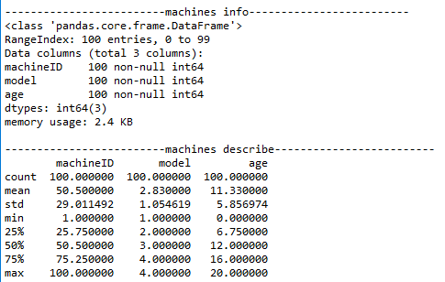
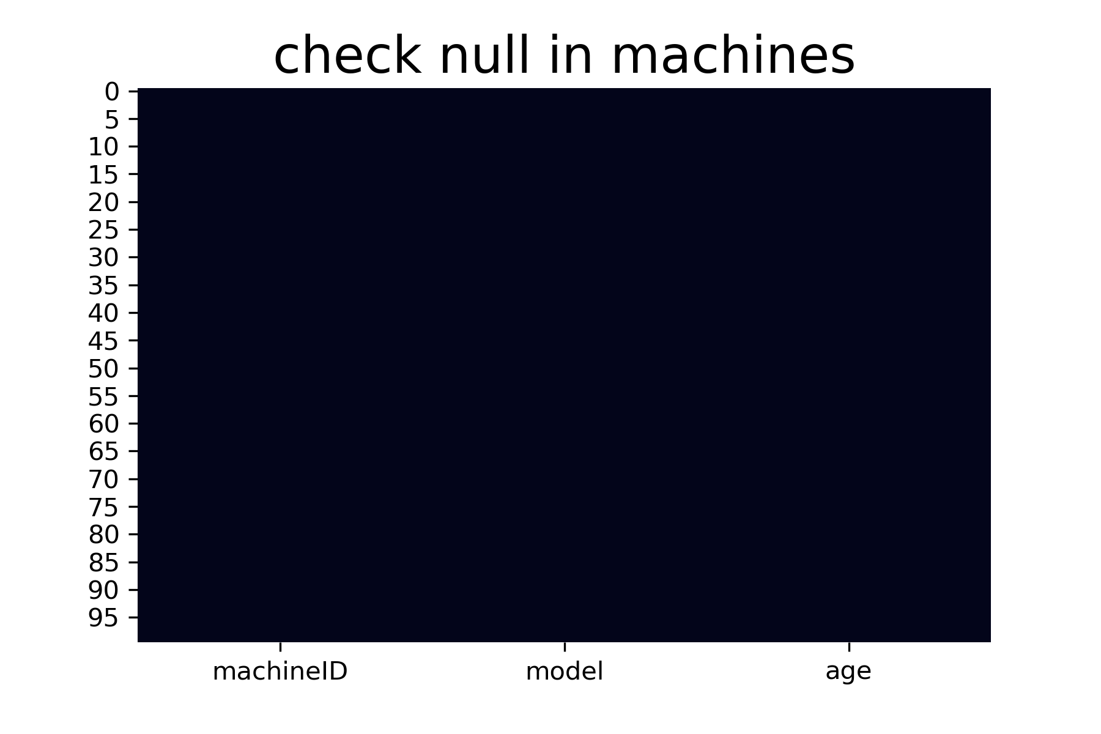
Machines 데이터 정보

Slide 8
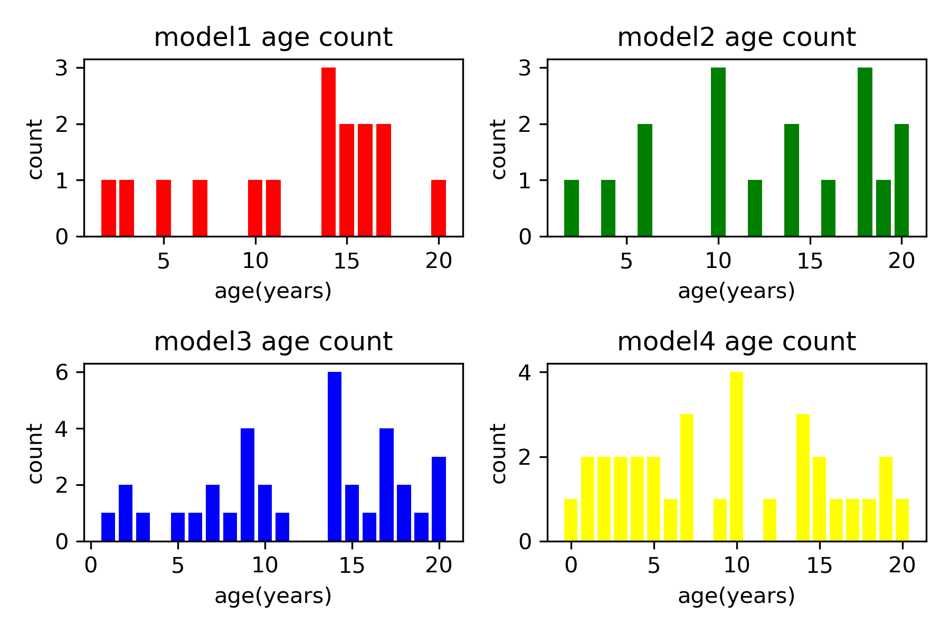
Machines 모델 별 개수

Slide 9
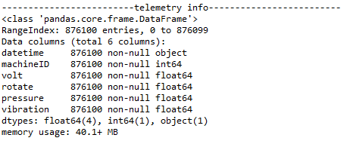
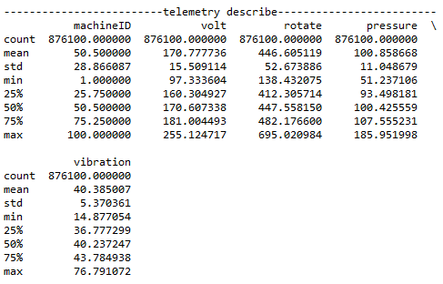
Telemetry 데이터 정보

Slide 10
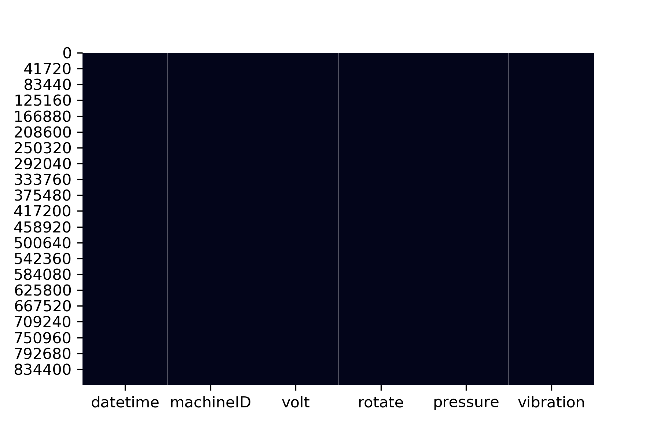
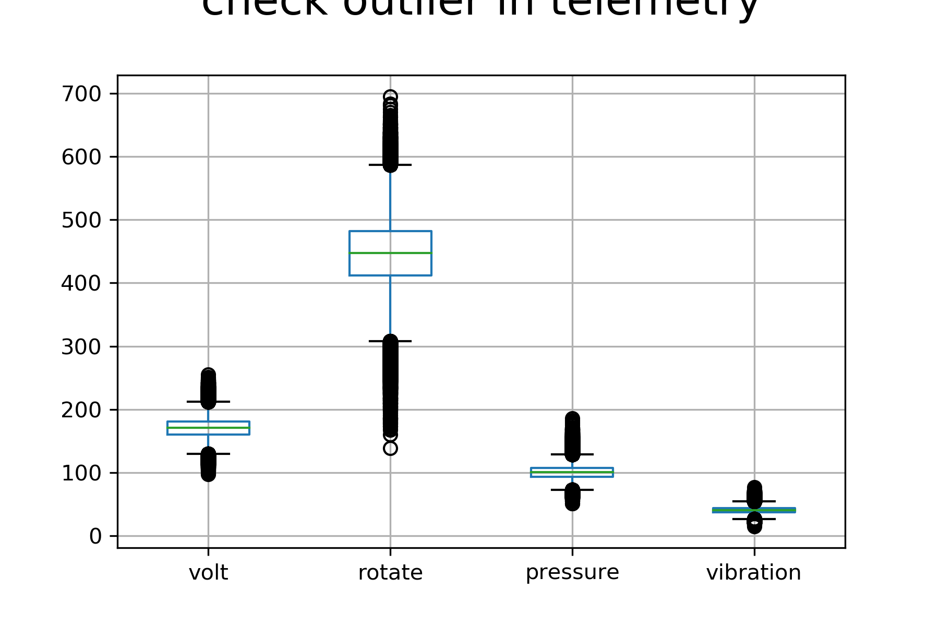
Telemety 이상치, 결측치

Slide 11
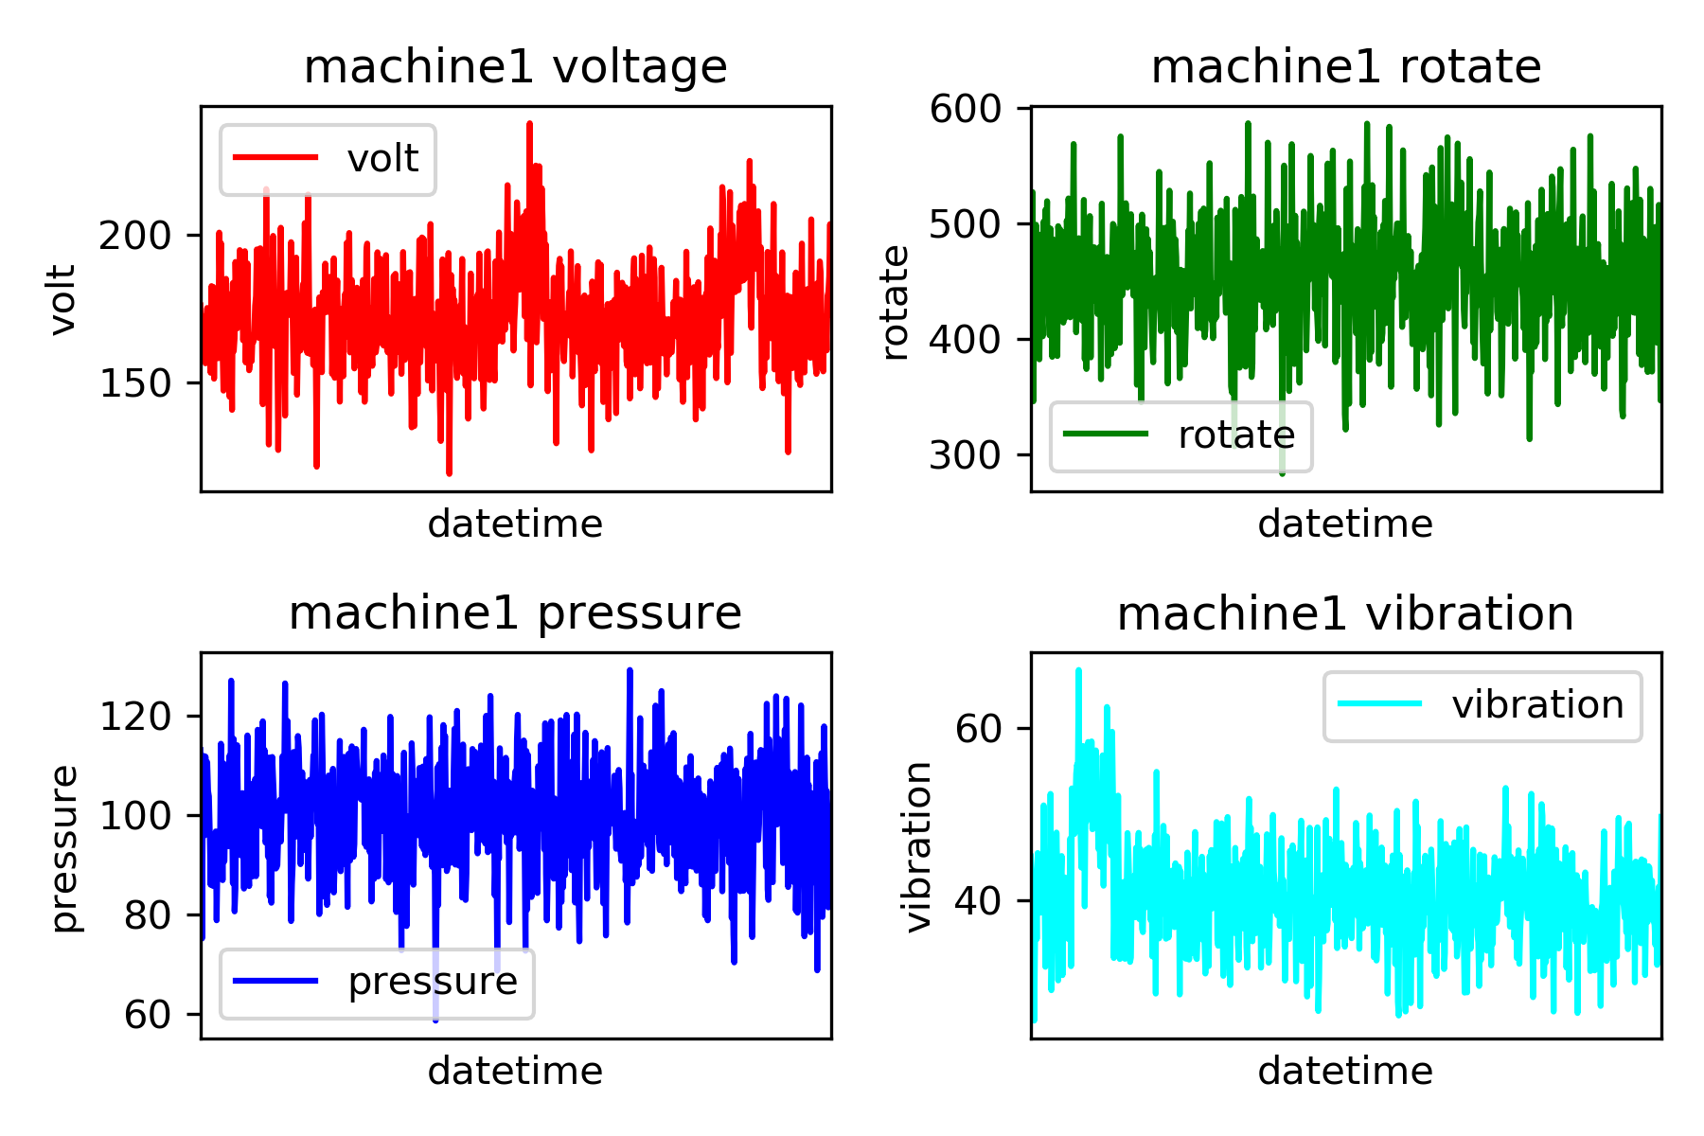
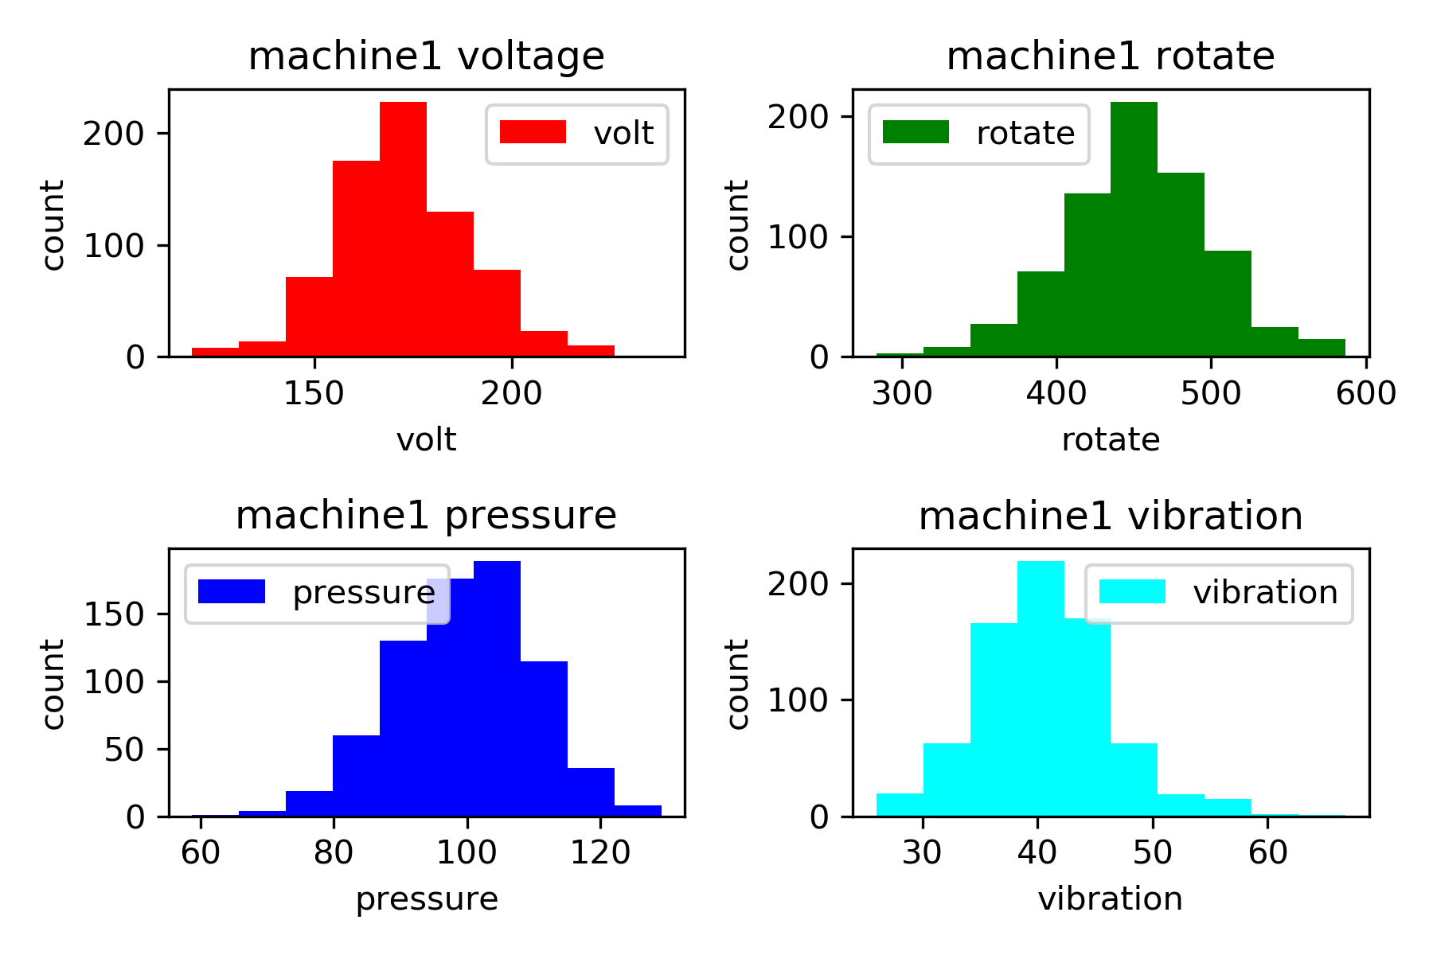
Telemety : machine1 센서 데이터

Slide 12
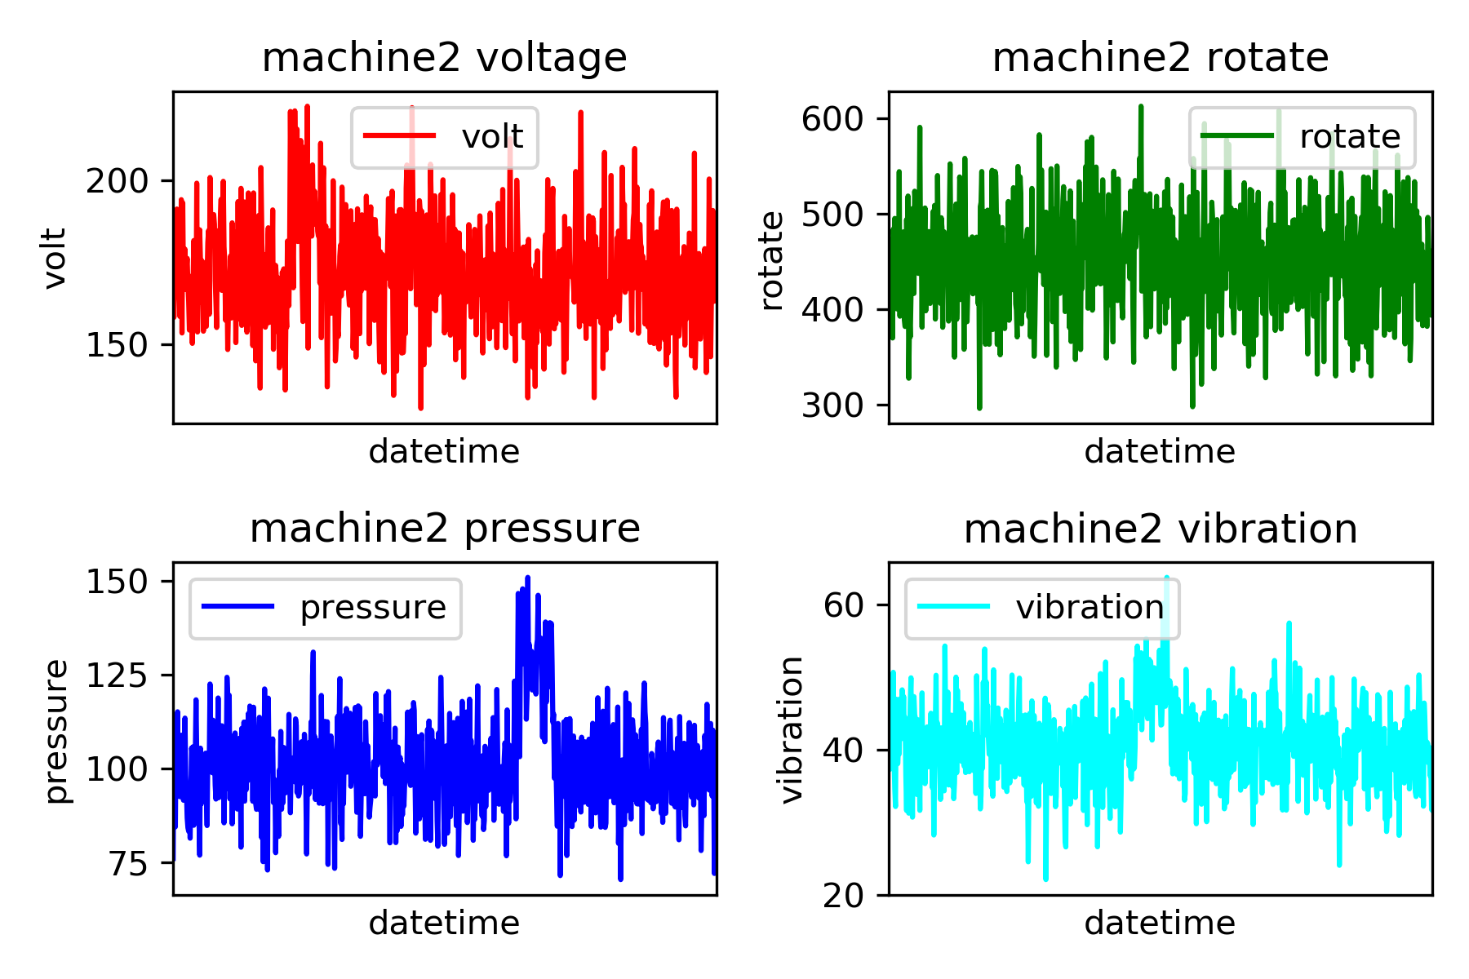
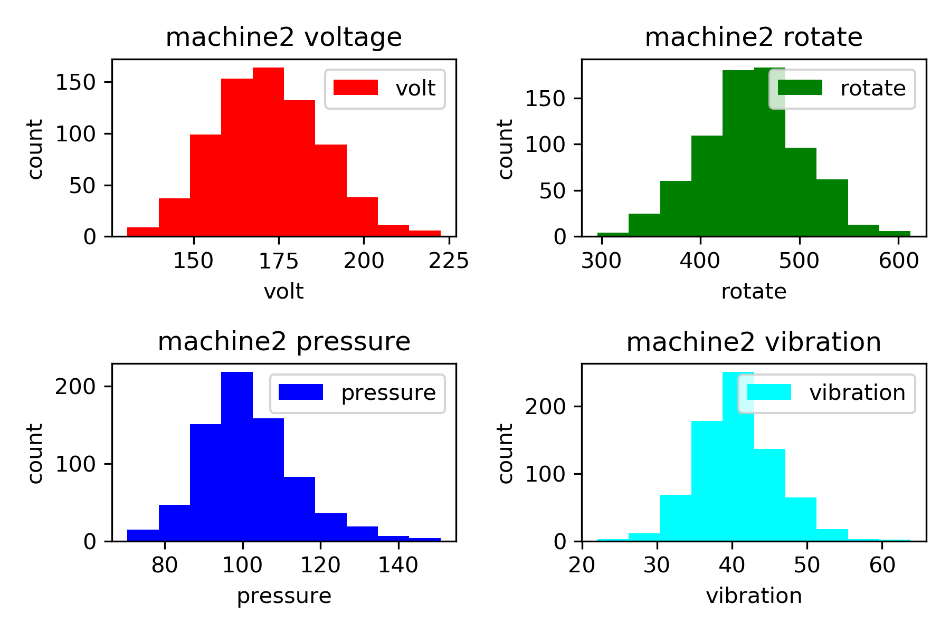
Telemety : machine2 센서 데이터

Slide 13
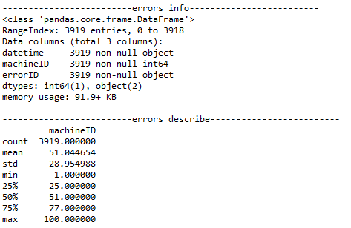
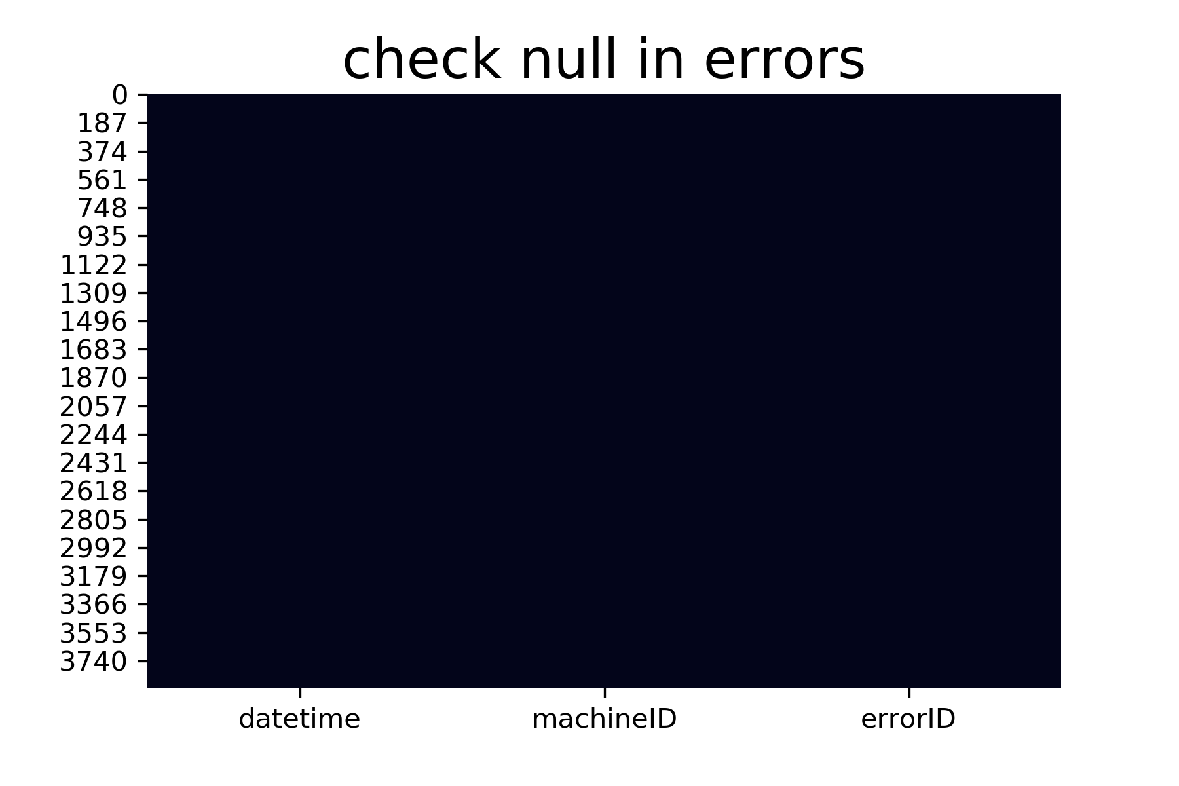
Errors 데이터 정보

Slide 14
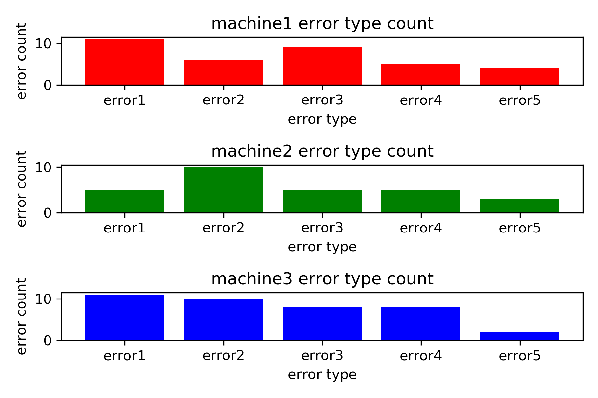
Error 타입 별 발생 횟수

Slide 15
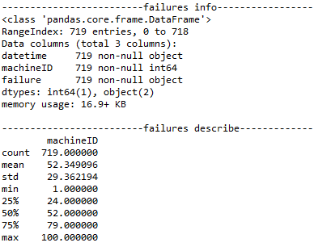
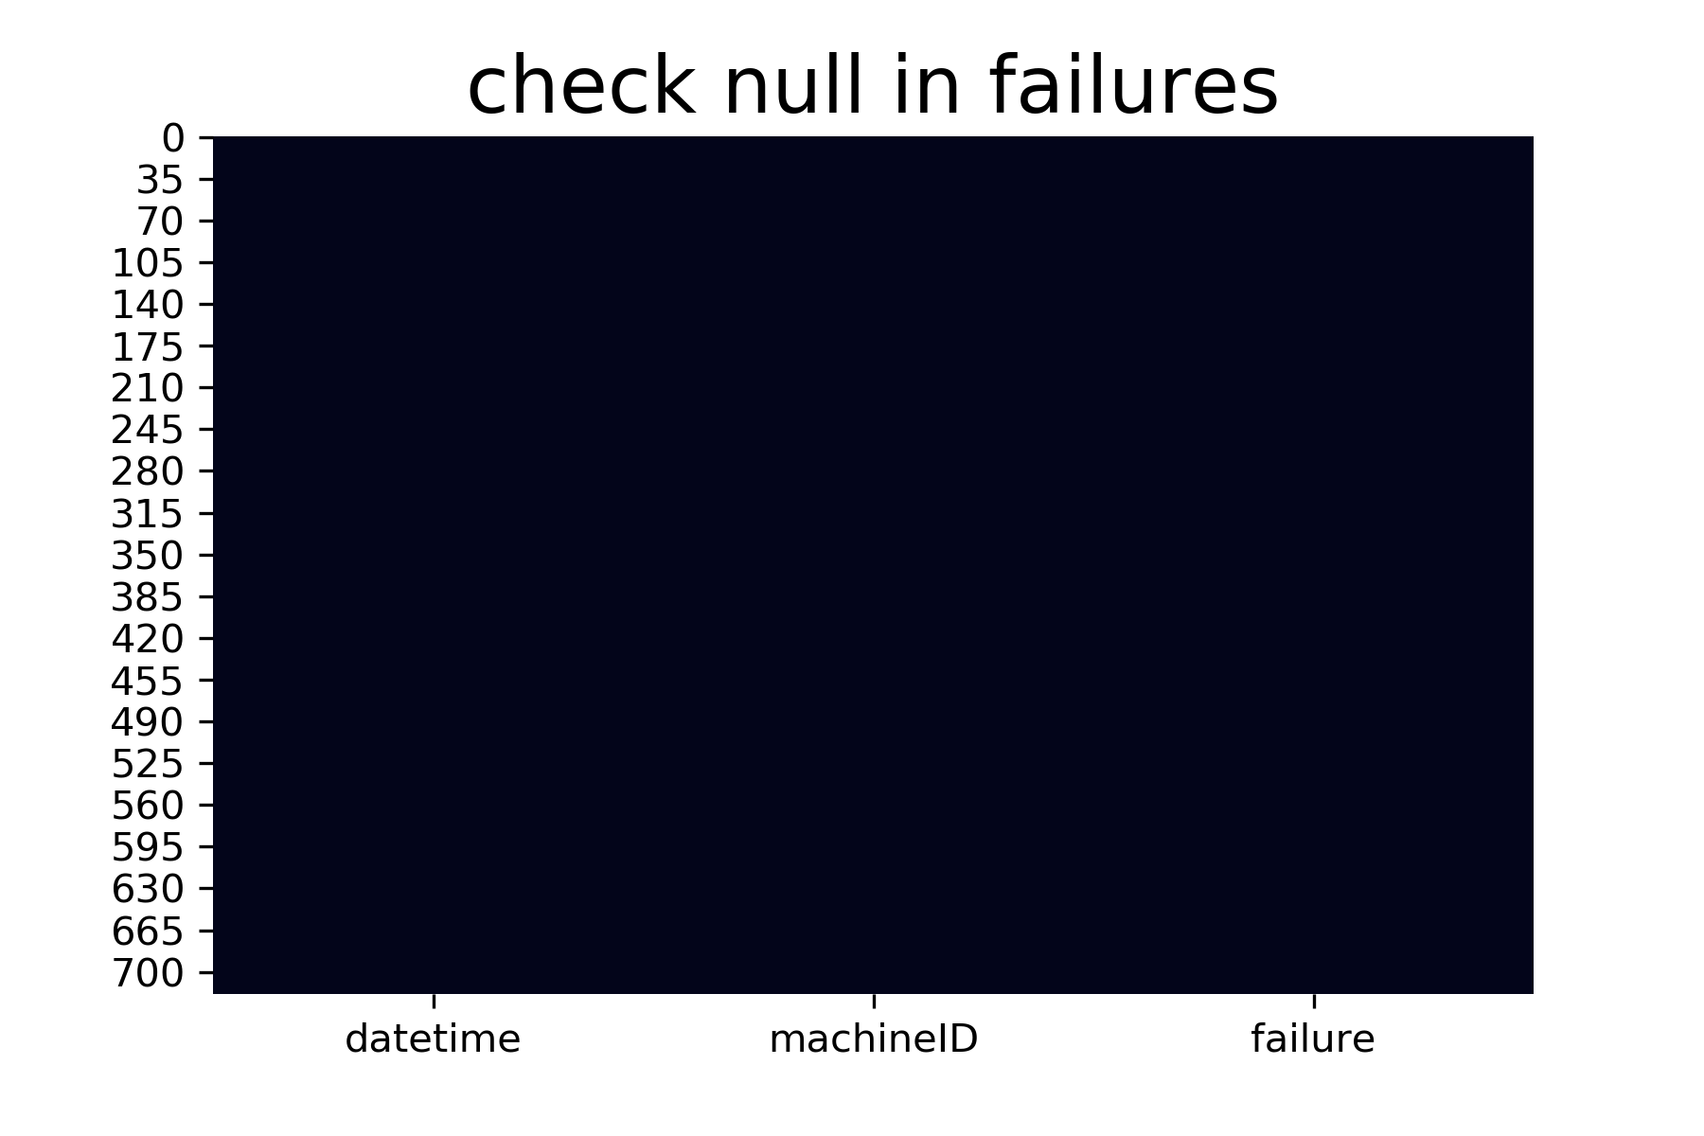
Failures 데이터 정보

Slide 16
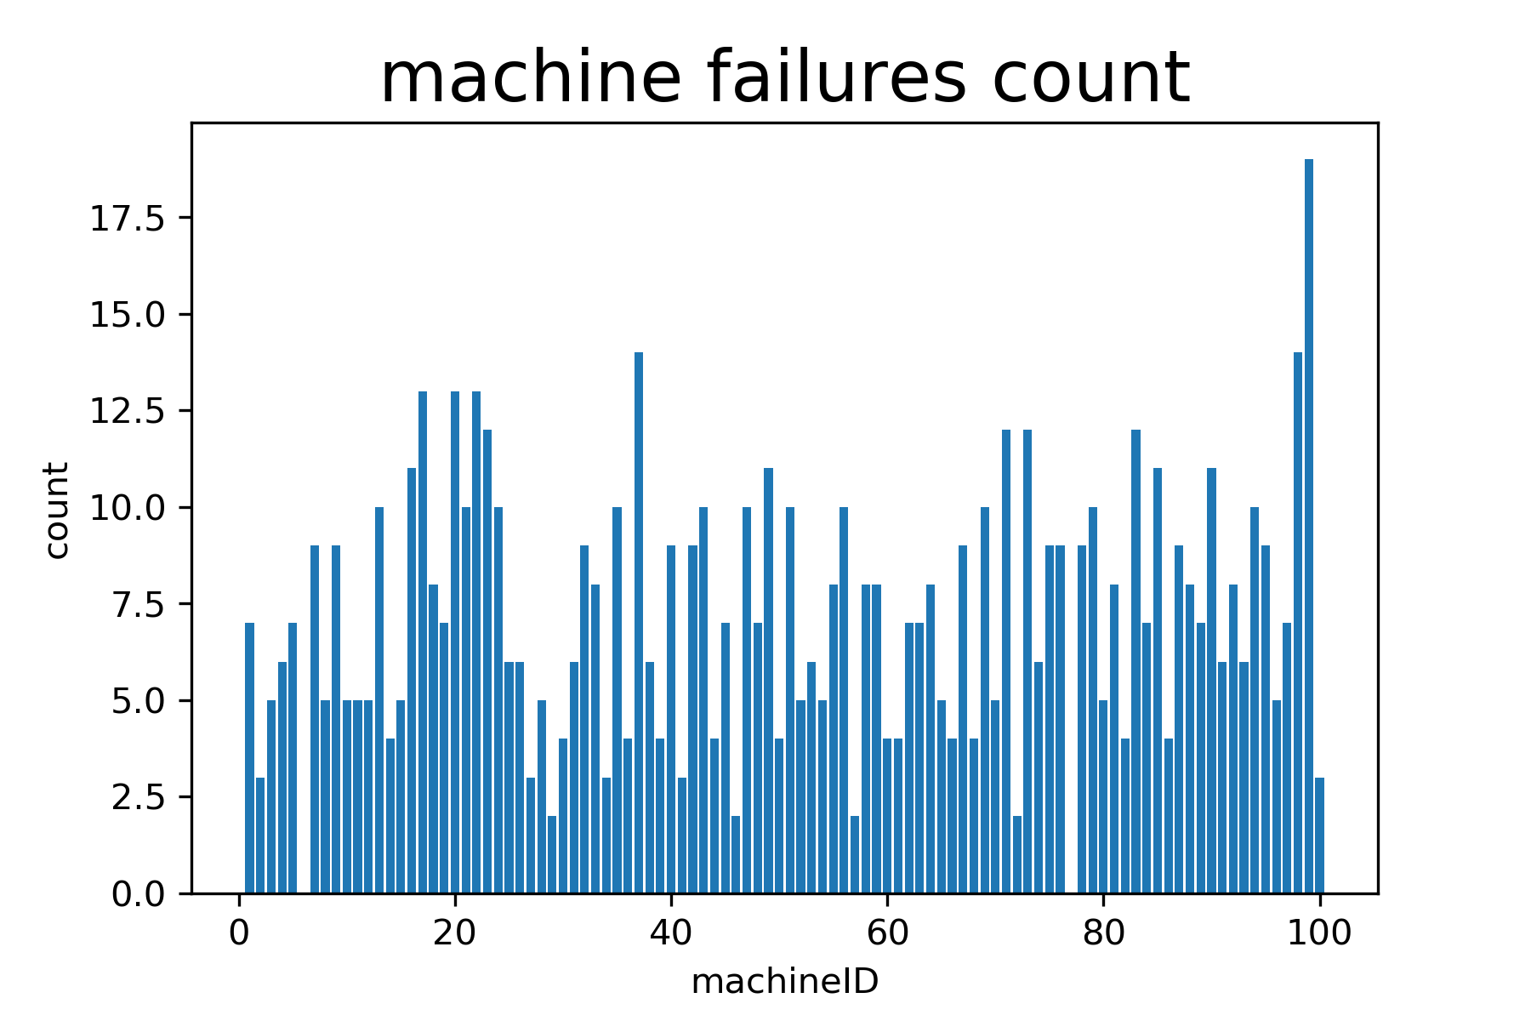
Machine별 고장 횟수

Slide 17
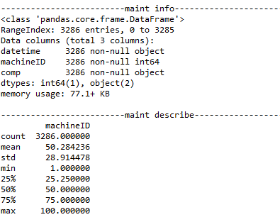

Maint 데이터 정보

Slide 18
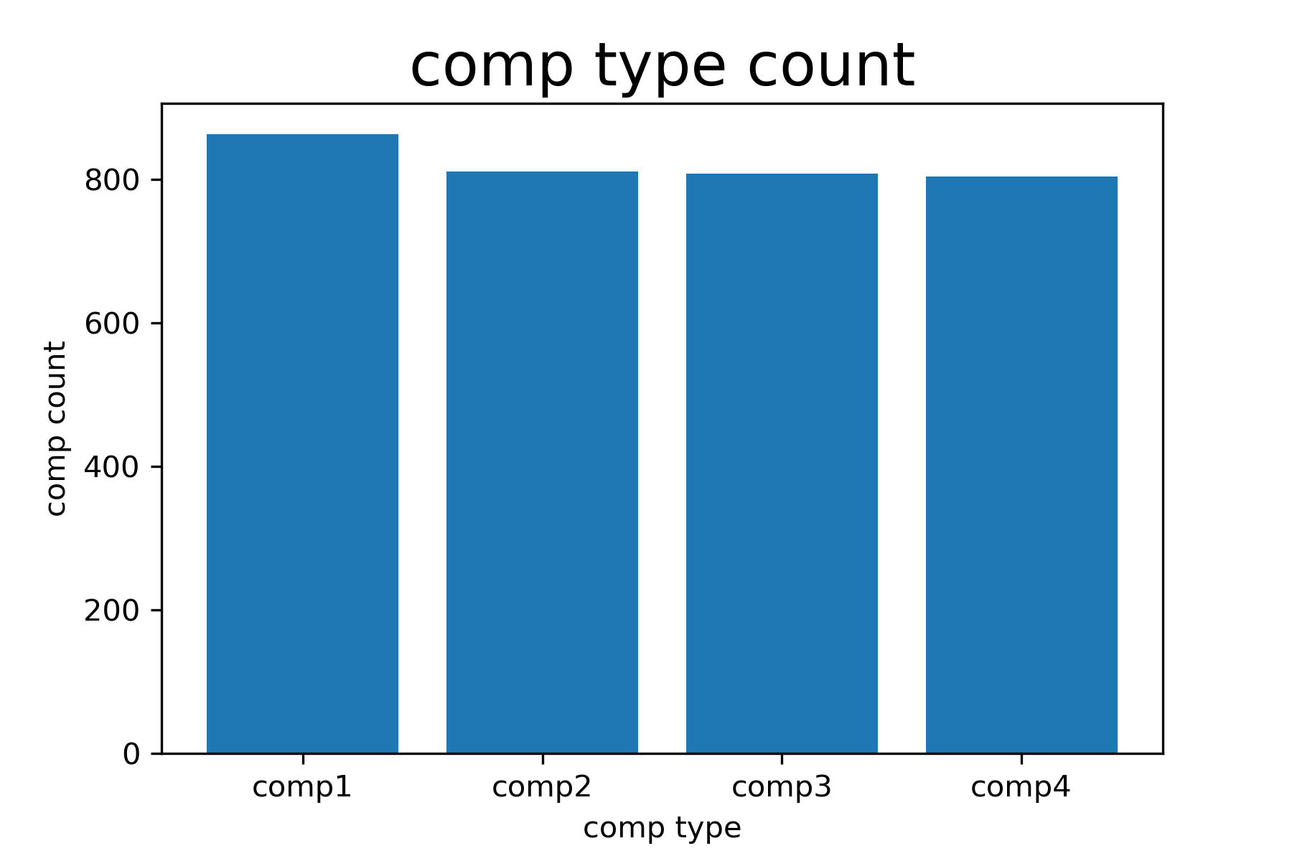
Maint : Comp 별 교체 횟수

Slide 19
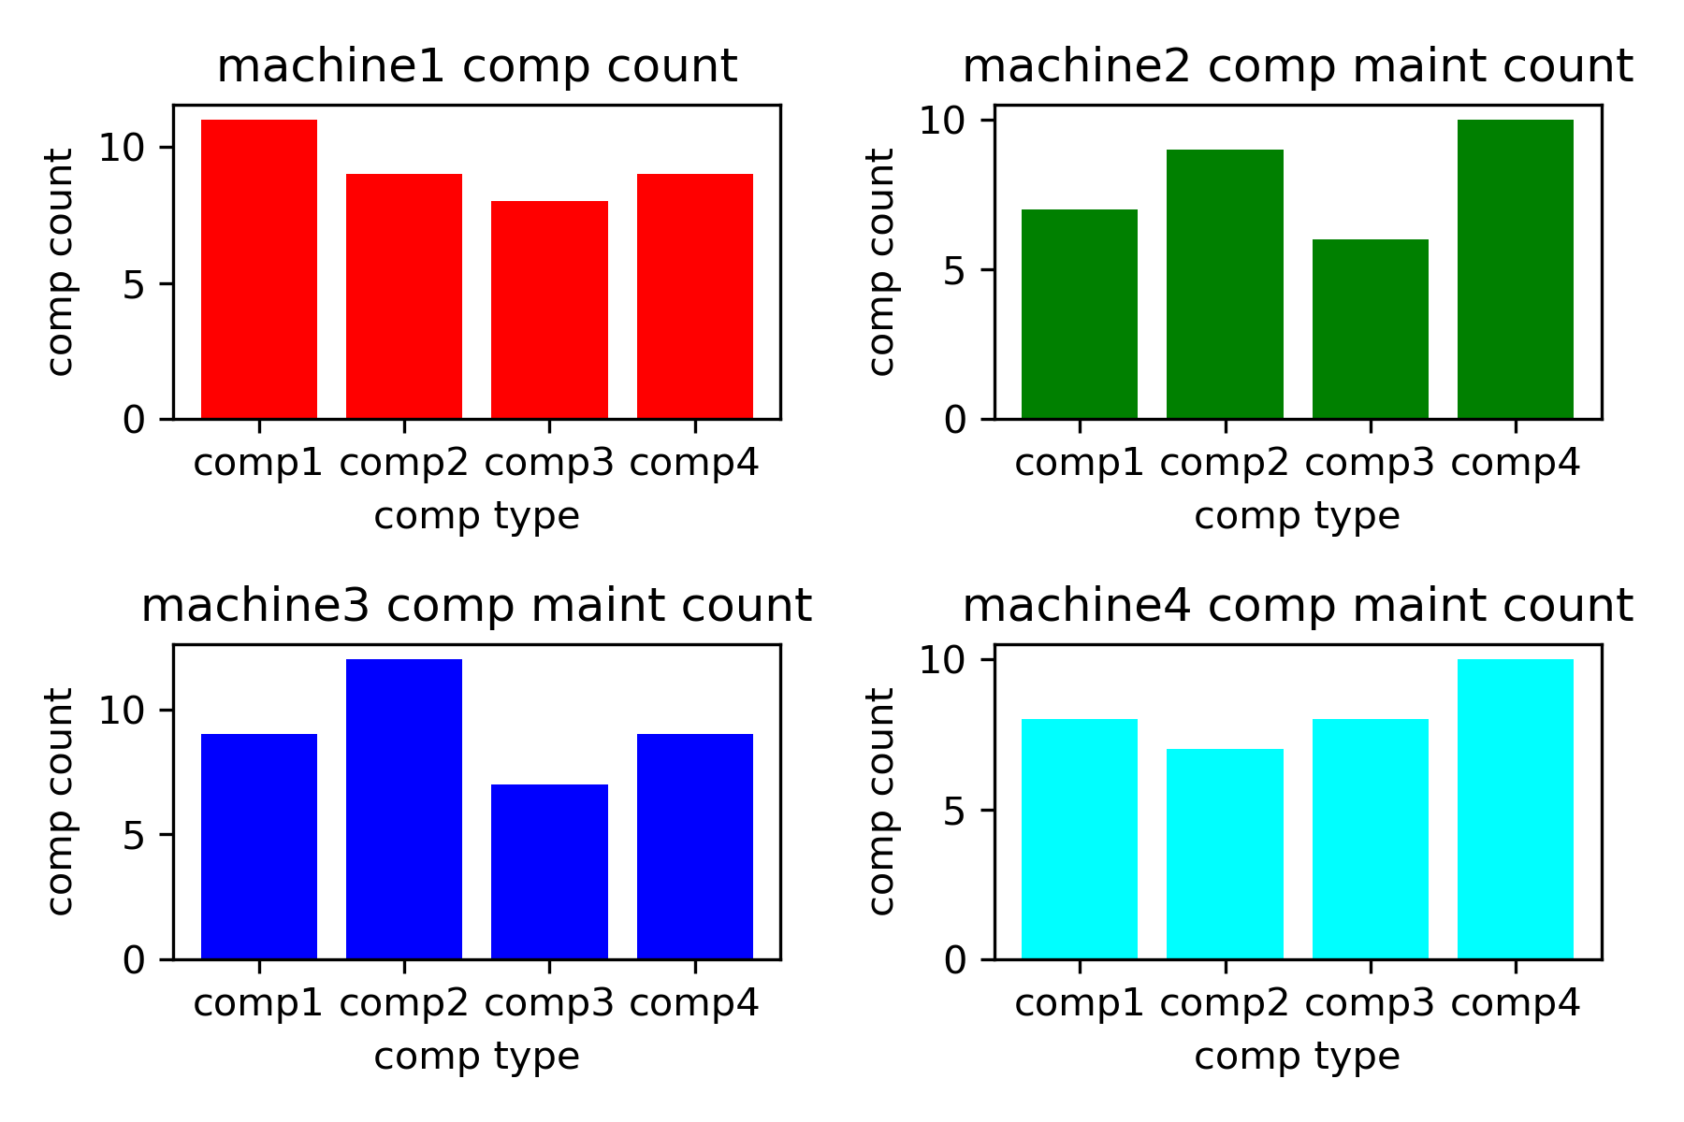
Maint : machine 별 comp 교체 횟수

Slide 20
데이터 전처리

Slide 21
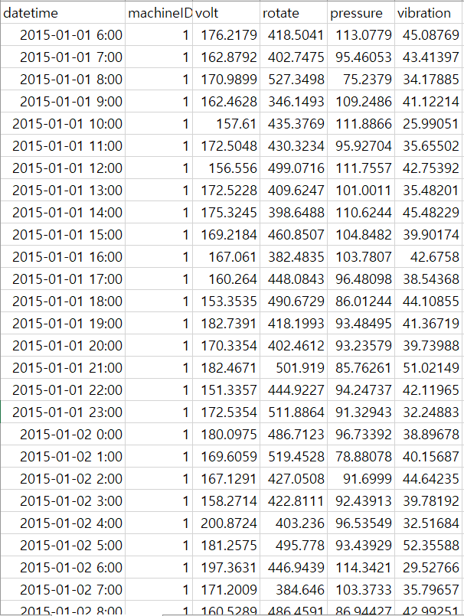
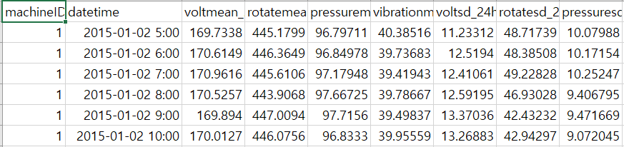
데이터 전처리 : telemetry
각 센서 데이터별 최근 24시간 동안 평균 값과 표준편차
Telemetry 데이터

Slide 22
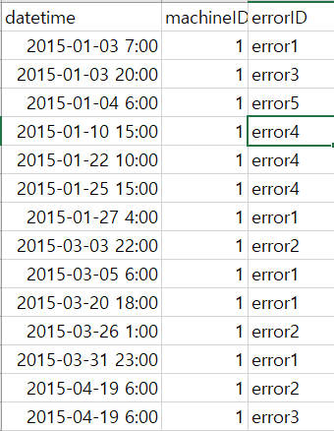
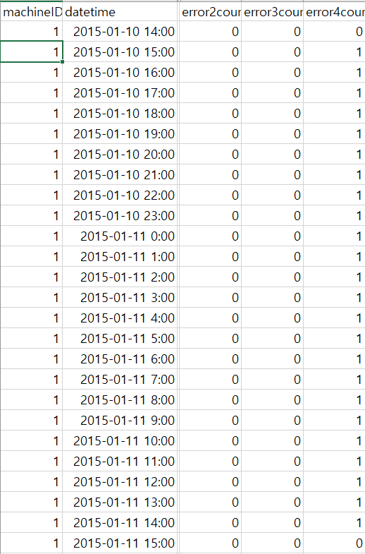
데이터 전처리 : errors
error 데이터
24시간동안 error발생 횟수를 타입별로 누적

Slide 23
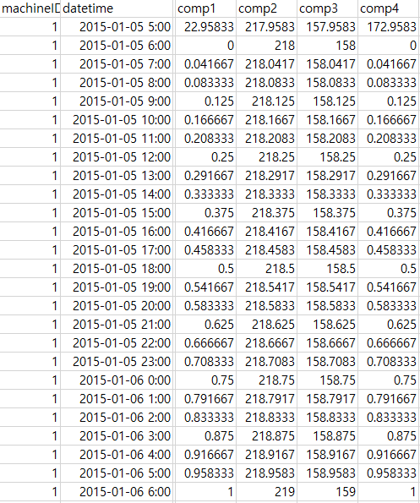
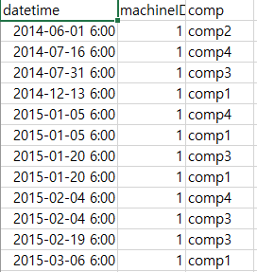
데이터 전처리 : maint
maint 데이터
마지막 교체 날짜로부터 시간(일)

Slide 24
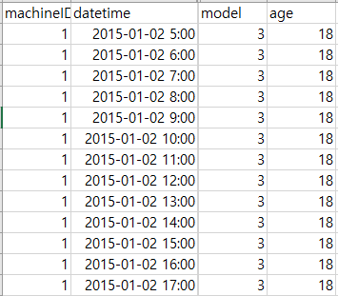
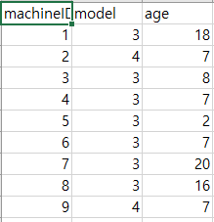
데이터 전처리 : machines
machines 데이터
machineID별 model과 연식

Slide 25
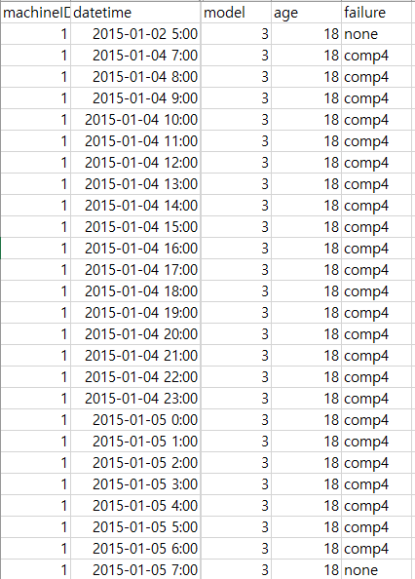
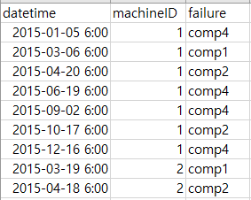
데이터 전처리 : failures
failures 데이터
실제 고장 24시간 전부터 실제 고장 시점까지 고장난 comp로 labeling

Slide 26
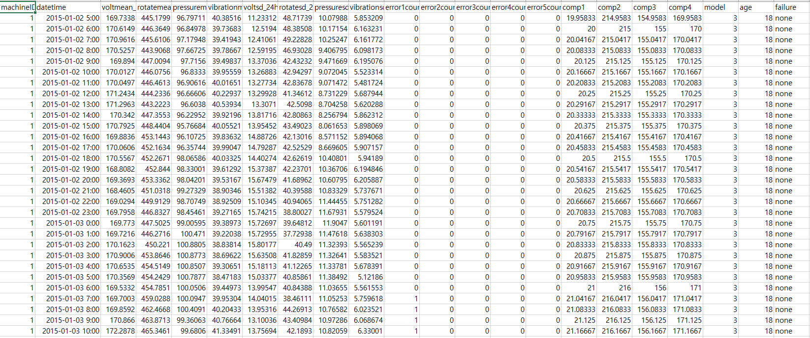
데이터 전처리 결과

Slide 27
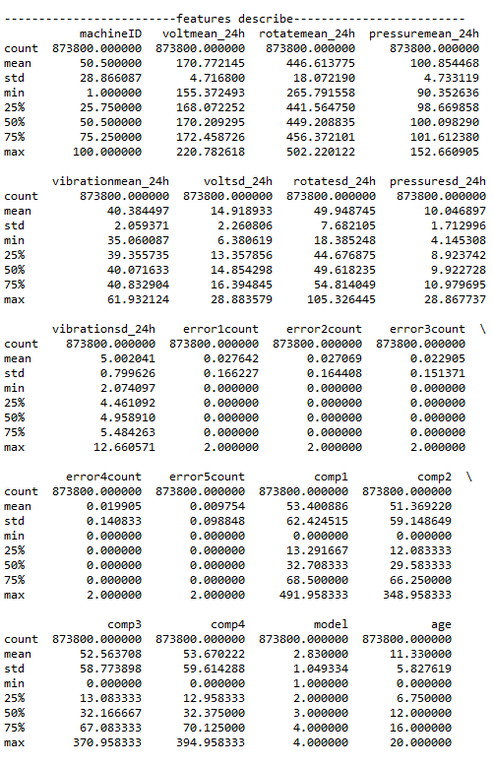
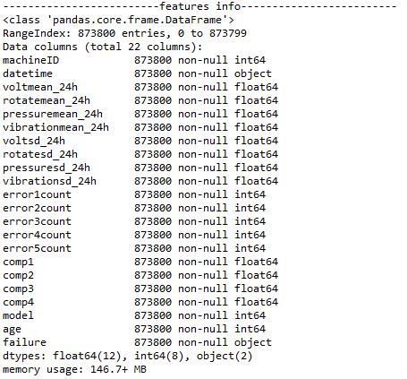
Features 데이터 정보

Slide 28
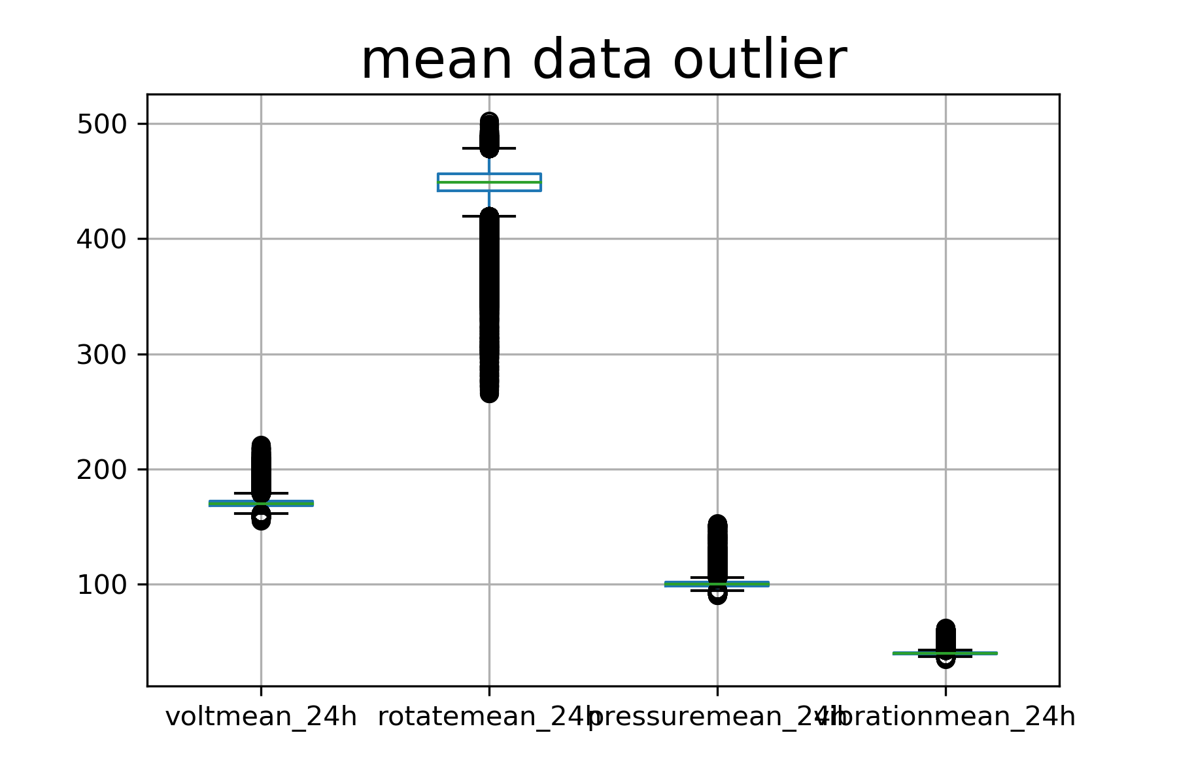
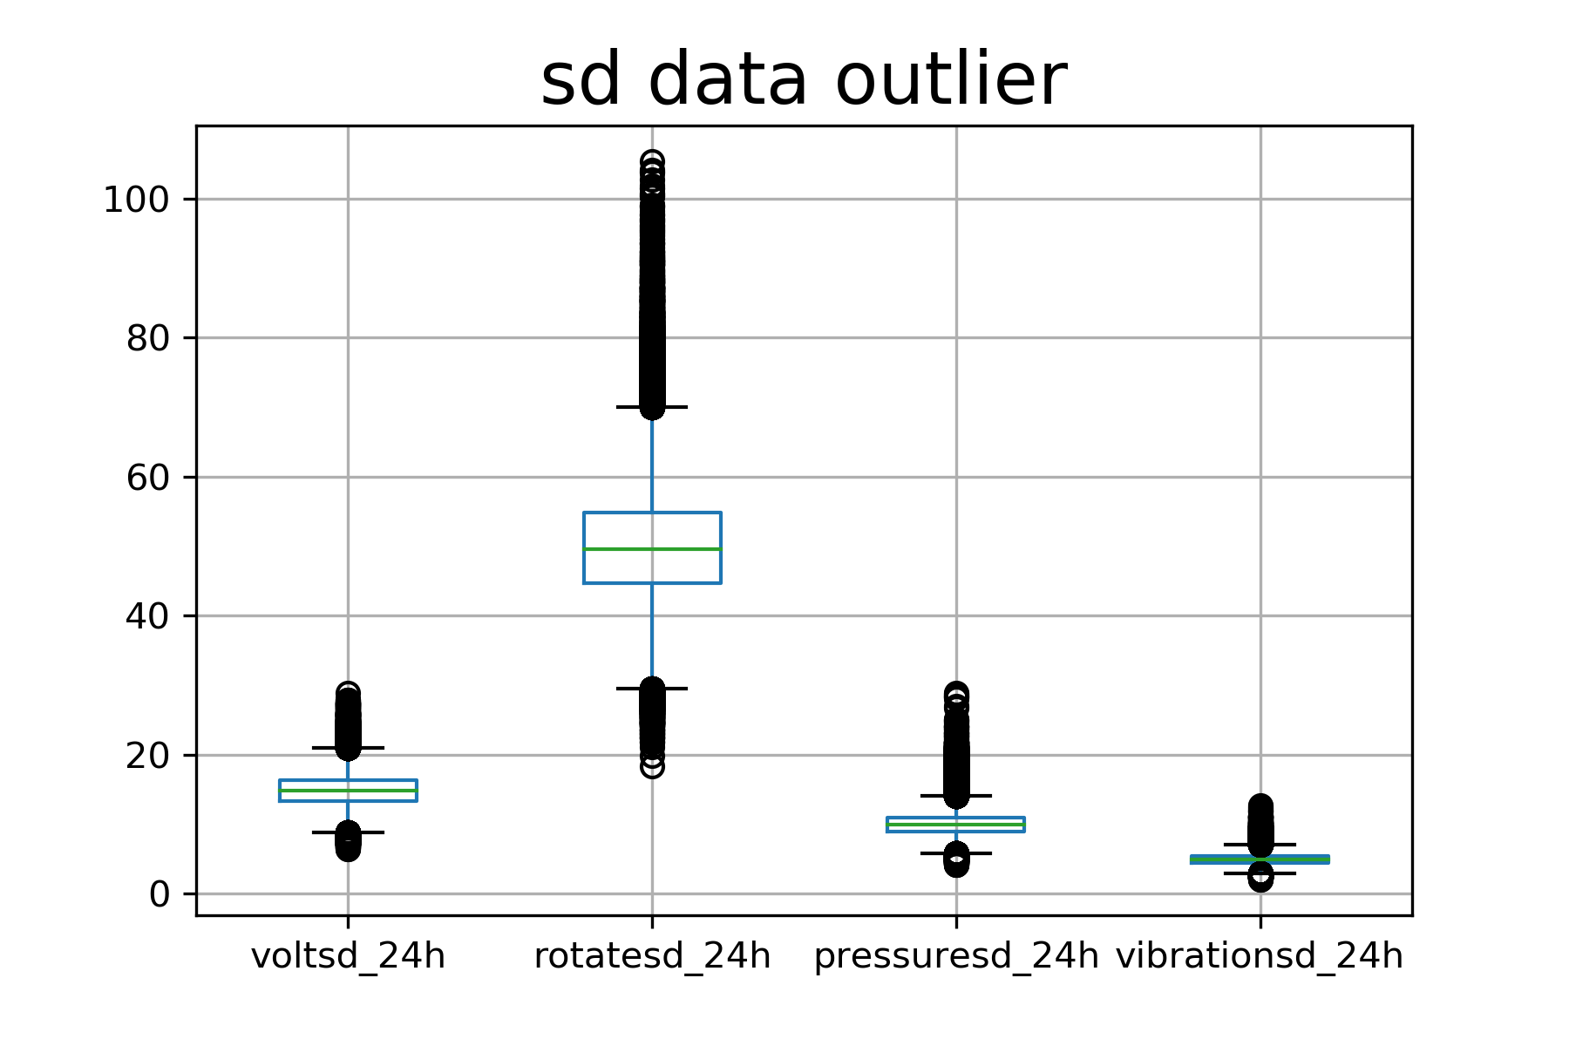
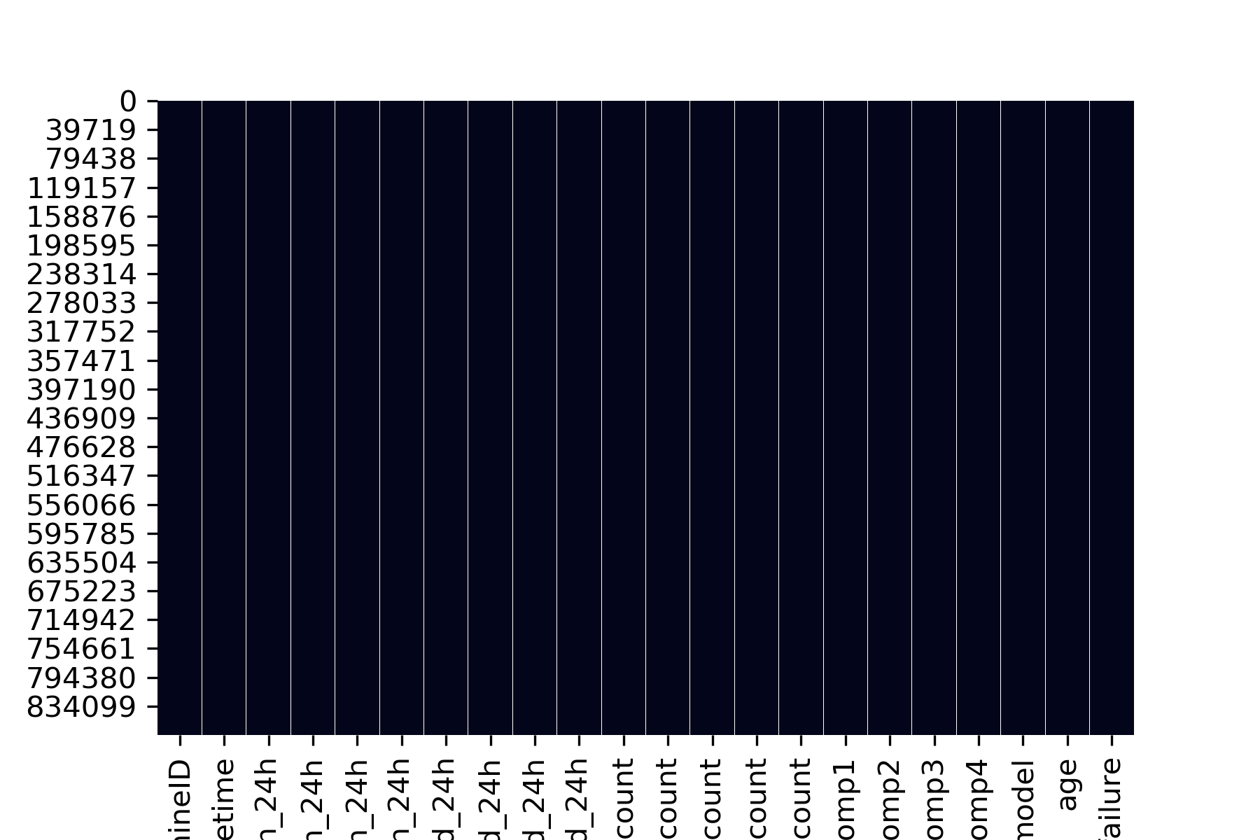
features : 결측치, 이상치 확인

Slide 29
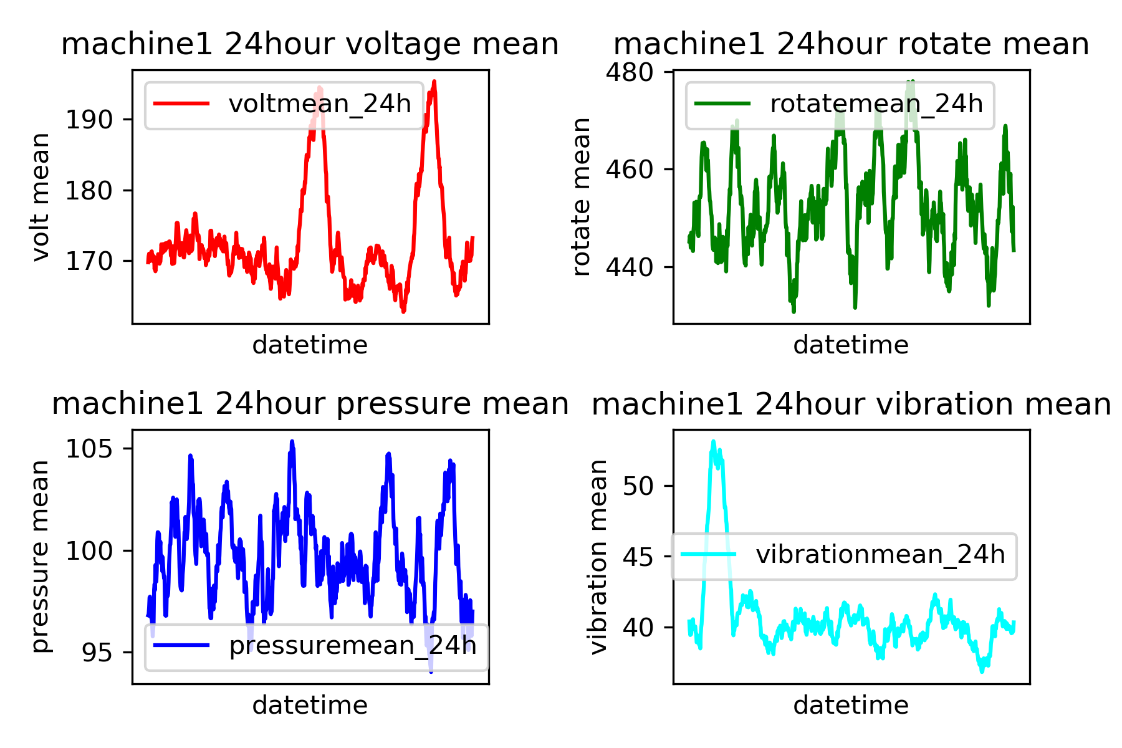
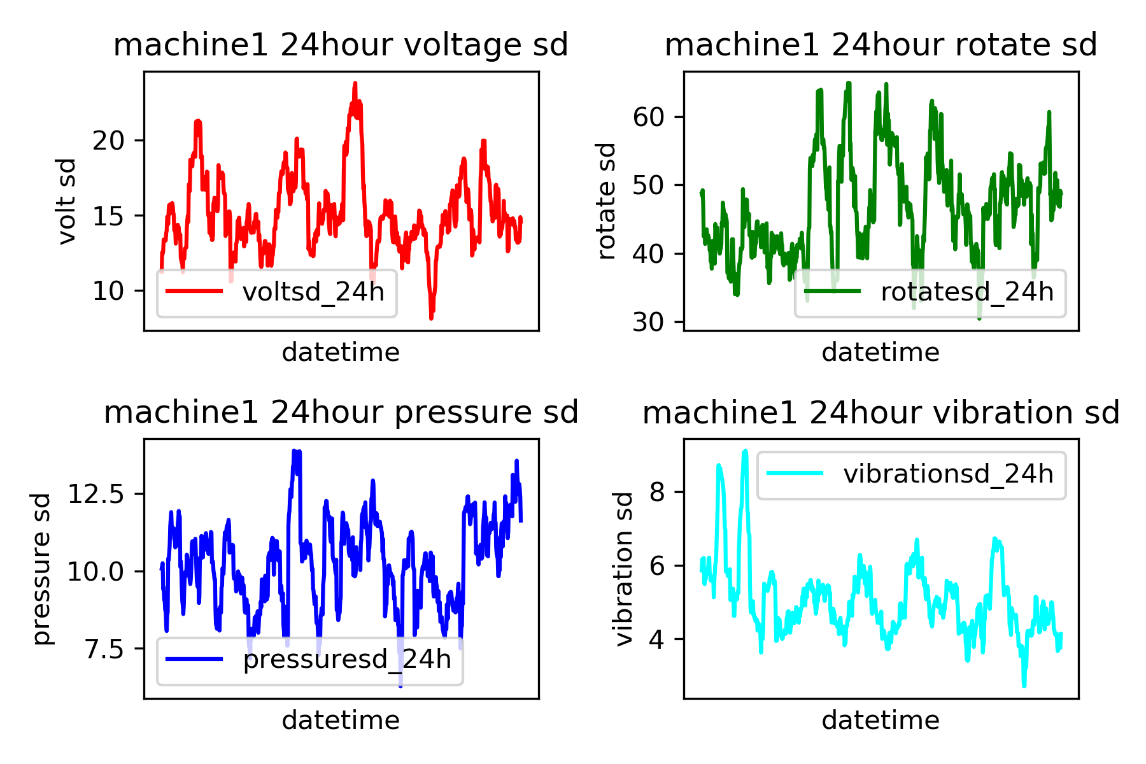
Features : machine1 센서데이터

Slide 30
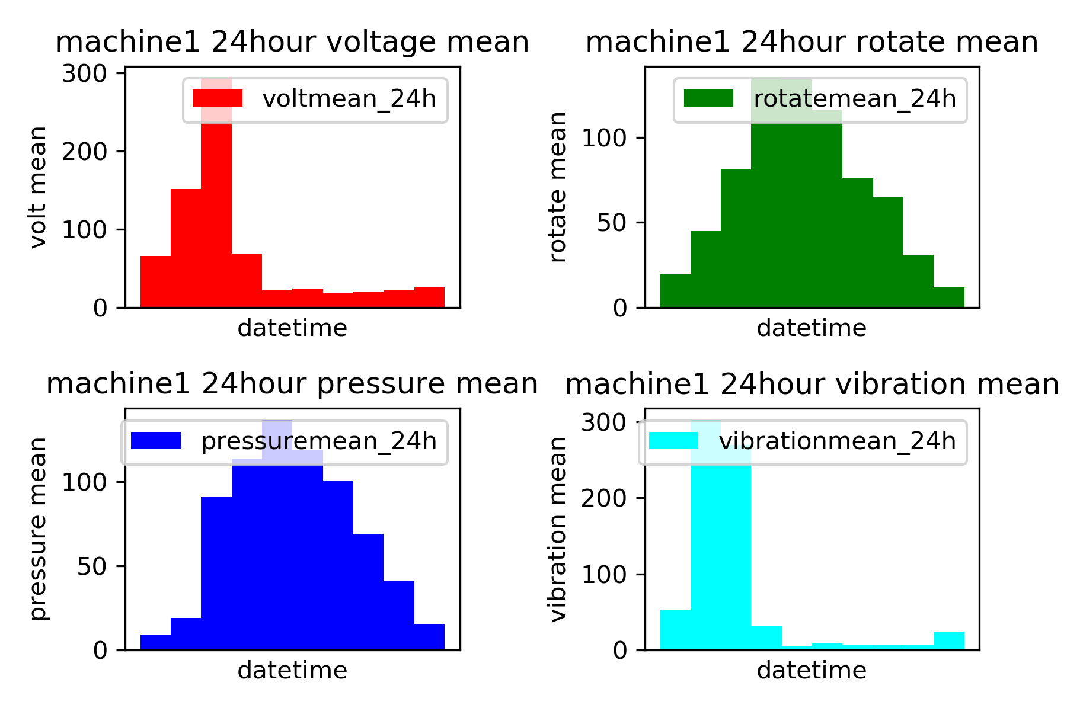
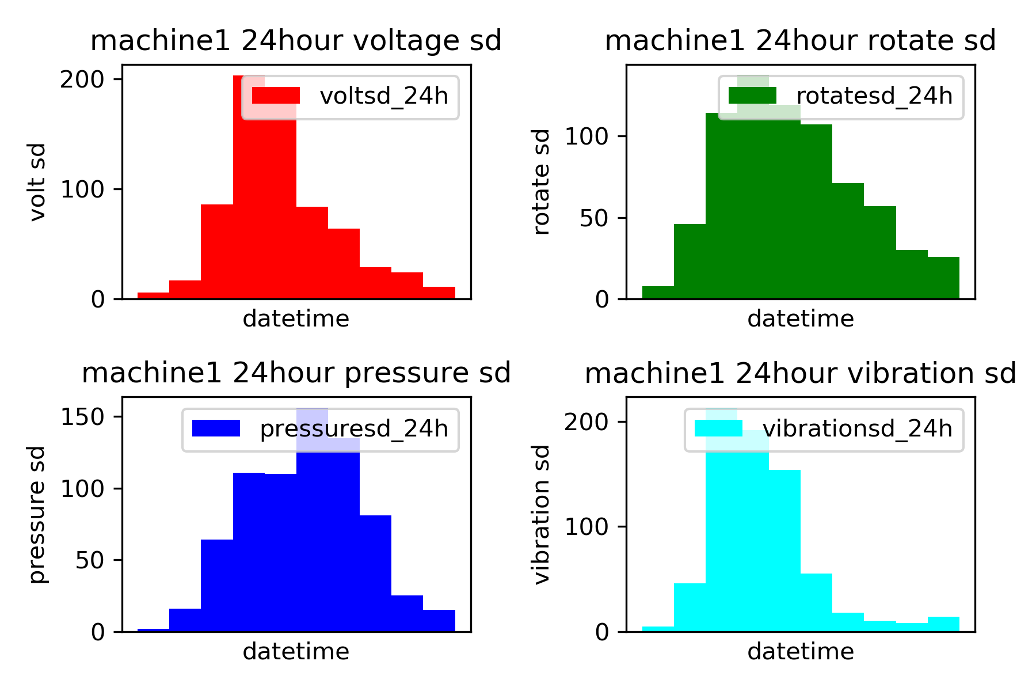
Features : machine1 센서데이터2

Slide 31
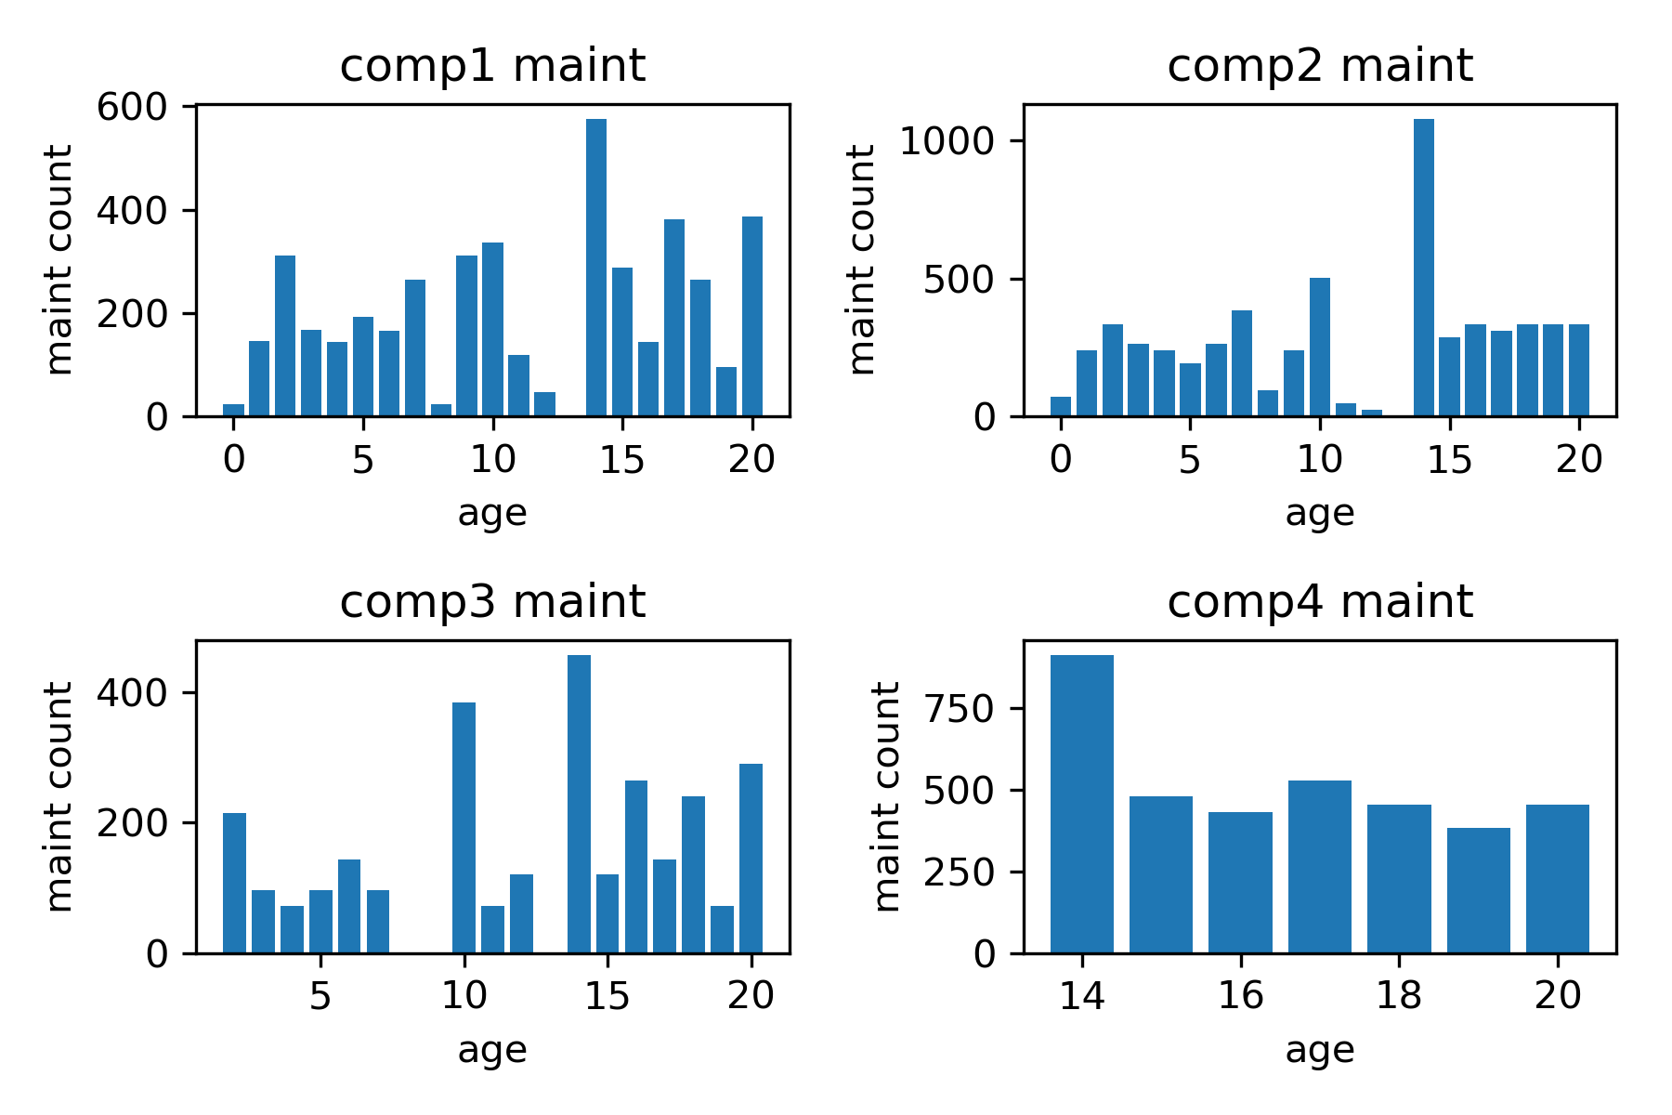
Features : 연식에 따른 고장 횟수

Slide 32
Train, Validation, Test 분류
사용한 데이터셋과 동일한 데이터를 생성하는 것이 불가능
데이터셋을 나눠서 실제 생성되는 데이터처럼 활용
데이터셋을 Train, Validation, Test로 나누고, Test를 실제 데이터로 두고 사용
Test data는 다시 model, machine 별 분류하여 활용
분류 | 기간
Train | 2015.01 ~ 2015.07
Validation | 2015.08 ~ 2015.09
Test | 2015.10 ~ 2015.12

Slide 33
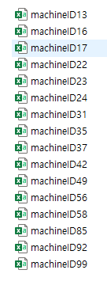
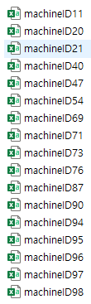
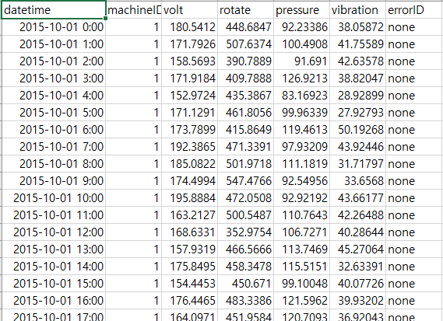
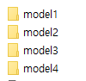
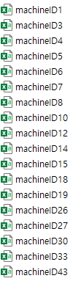
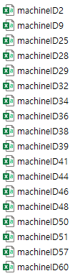
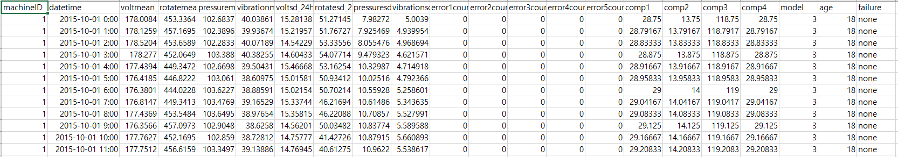
Test data 모델별로 분류 후 machine별로 분류
Telemetry에 error 발생을 datetime에 맞게 추가
Telemetry와 features data에서 10월 이후 데이터만 따로 저장

Slide 34
모델 학습 및 선정

Slide 35
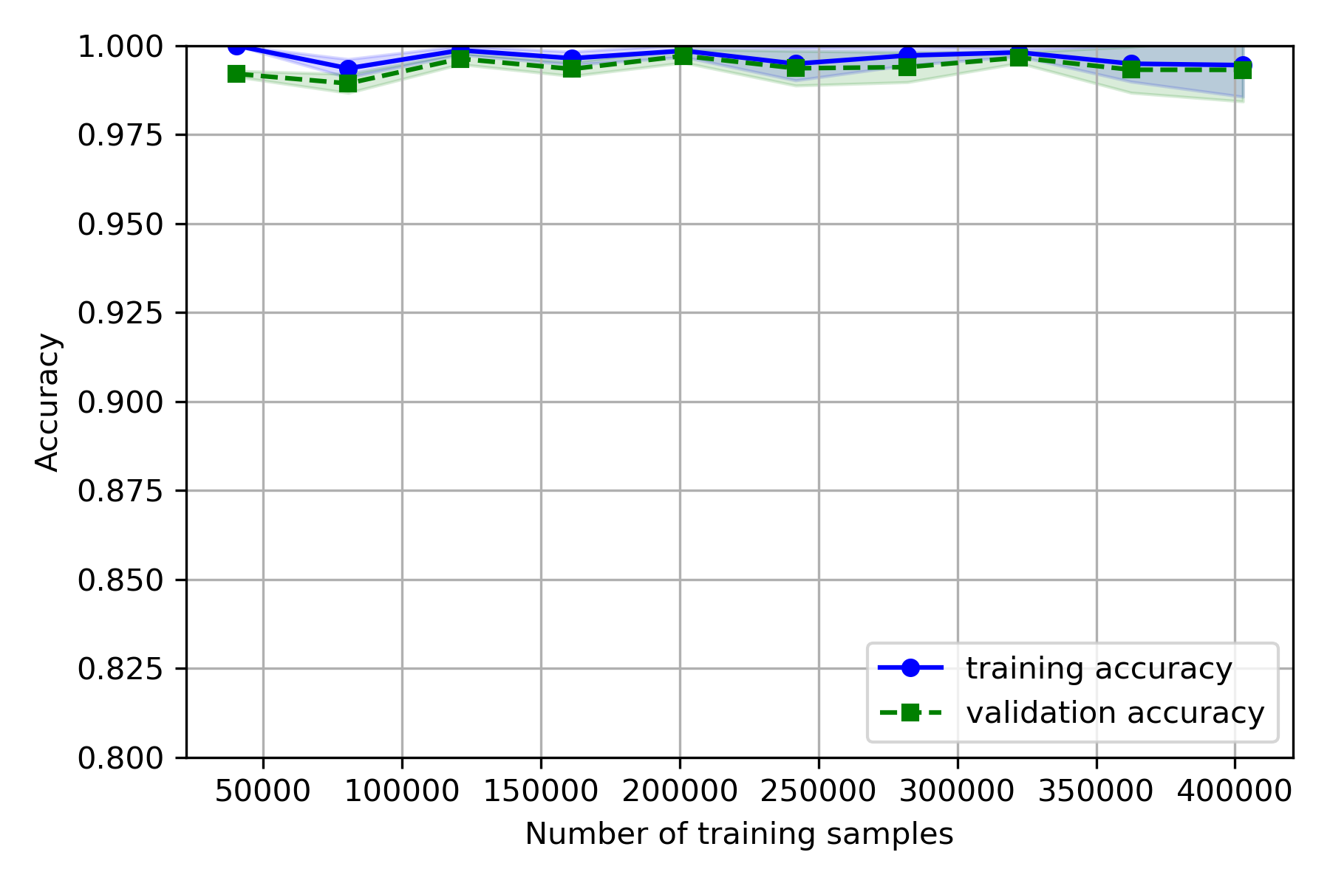
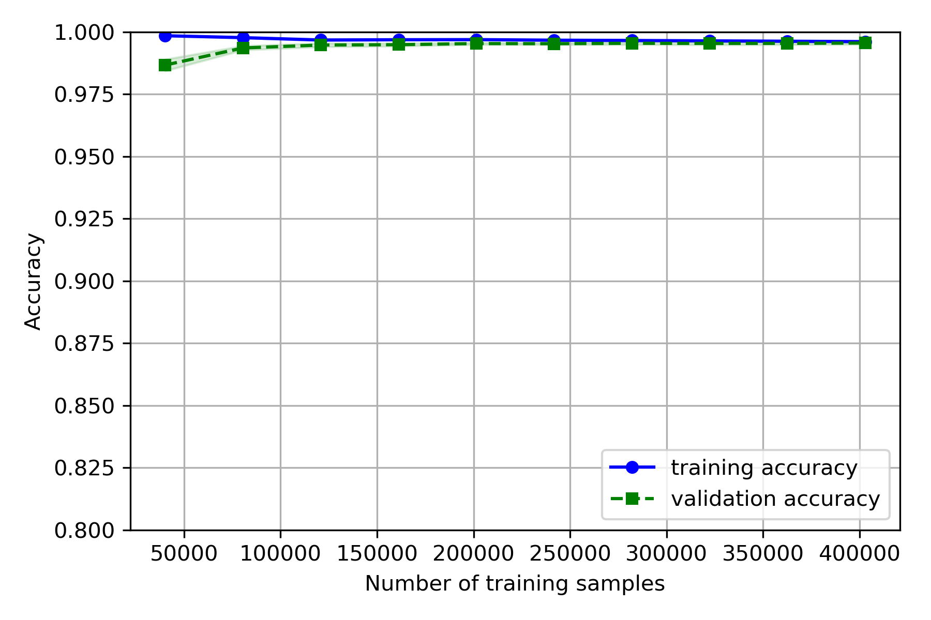


4개의 모델에 대해 learning_curve
GradientBoosting
LinearSVC

Slide 36




4개의 모델에 대해 learning_curve
LogisticRegression
RandomForest

Slide 37
learning_curve 결과
GradientBoostingClassifier
n_estimators에 변화를 주는 것은 무의미하였음.
max_depth = 3 에서 가장 낮은 정확도를 보임
-> GradientBoostingClassifier(random_state=42, max_depth=1) 로 학습
LinearSVC
C =100 에서 가장 낮은 정확도를 보임
-> default(C = 1)로 LinearSVC() 로 학습
LogisticRegression
C = 0.001 에서 가장 낮은 정확도를 보임
-> default(C = 1)로 LogisticRegression(random_state=1) 로 학습
RandomForest
n_estimators에 변화를 주는 것은 무의미하였음.
max_depth = 5 에서 가장 높은 정확도를 보임
-> RandomForestClassifier(criterion='entropy',n_estimators=10, max_features=2,max_depth=5,random_state=1,n_jobs=-1) 로 학습

Slide 38

모델 학습
4개 모델을 tuning된 parameter 기준으로 학습하여 pkl파일로 저장

Slide 39

모델 평가 : 평가 데이터/모델 불러오기
pkl 형식으로 저장된 모델을 불러옴

Slide 40

모델 평가 : 데이터 예측 / 중요 features 출력
pkl 형식으로 저장된 모델을 불러옴

Slide 41

모델 평가 : 평가 / 평가 결과 저장

Slide 42


LogisticRegression 평가 결과
Confusion matrix
평가

Slide 43


LinearSVC 평가 결과
Confusion matrix
평가

Slide 44



RandomForest 평가 결과
Importance feature
평가
Confusion matrix

Slide 45



GradientBoostingClassifier 평가 결과
Importance feature
평가
Confusion matrix

Slide 46
모델 선정
모든 모델들이 정확도에서는 높은 점수를 보였지만 precision, recall, F1 점수에서 큰 차이를 보임
F1을 중요 평가 지표로 하여 F1 수치가 가장 높게 나온 GradientBoostingClassifier 모델을 선택 하였음

Slide 47
UI

Slide 48
UI 설계 방향
실시간으로 수집되는 센서 데이터를 확인하고 예측 결과도 확인 가능한 구조가 필요
대시보드(Dashboard) 형식의 페이지 구조 설계
센서
센서
기기 정보
센서
센서
Log

Slide 49
UI
왼쪽 상단
machineID, model명
원 : Machine의 상태에 따른 색상 변화
초록색 : 정상
노랑색 : 에러 발생
빨강색 : 고장 발생 예측 시
왼쪽 하단
Comp별 교체로부터 지난 시간을 상대적으로 비교하여 bar를 통해 표현
그래프
실시간 Voltage, Rotate, Pressure, Vibration 측정 값 그래프
하단
에러, 고장 발생 시간 출력
고장 발생 시 빨강색

Slide 50

WEB Page UI
기기 상태
센서
데이터
부품 사용 기간

Slide 51






Frontend & Backend
File
I/O
POST
AJAX

Slide 52


Jetson Nano 에서 동작 사진

Slide 53
동작 사진(정상 상태)

Slide 54

동작 사진(고장 발생 예측시)

Slide 55

동작 사진(고장 -> 정상)

Slide 56

동작 사진(에러 발생시)

